Slide 1
ГБДОУ №35
ПУШКИНСКОГО РАЙОНА
Г.САНКТ-ПЕТЕРБУРГ
Годовой отчет по реализации рабочей программы в Первой младшей группе «Лучики» за 2021-2022 г.

Slide 2
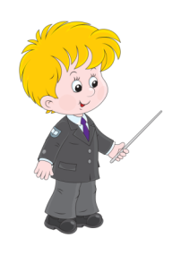
Характеристика 1мл. группы:
Группы здоровья

Slide 3
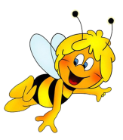
Адаптация воспитанников
I мл. гр. составила:

Slide 4
СВОДНАЯ ТАБЛИЦА РЕАЛИЗАЦИИ
ОБЩЕОБРАЗОВАТЕЛЬНОЙ ПРОГРАММЫ
ДОШКОЛЬНОГО ОБРАЗОВАНИЯ
Уровни/год | Начало уч. г. | Конец уч. г.
Усвоили | 11% (3 чел) | 88% (23 чел)
Частично усвоили | 59% (15 чел) | 12% (3 чел)
Не усвоили | 30% (8 чел) | -

Slide 5
Участие в конкурсах детей

Slide 6
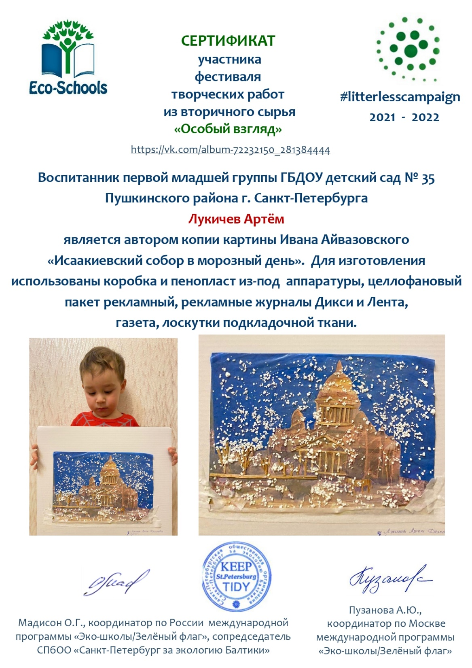
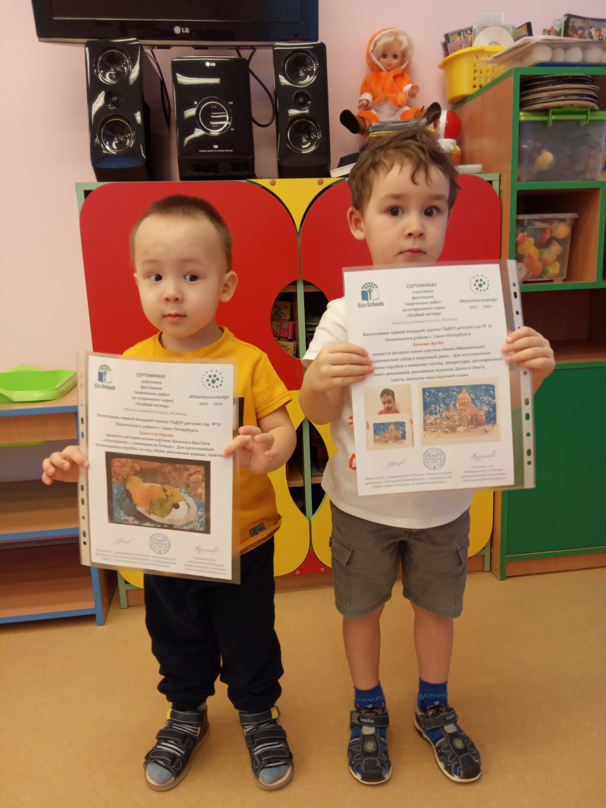

Slide 7
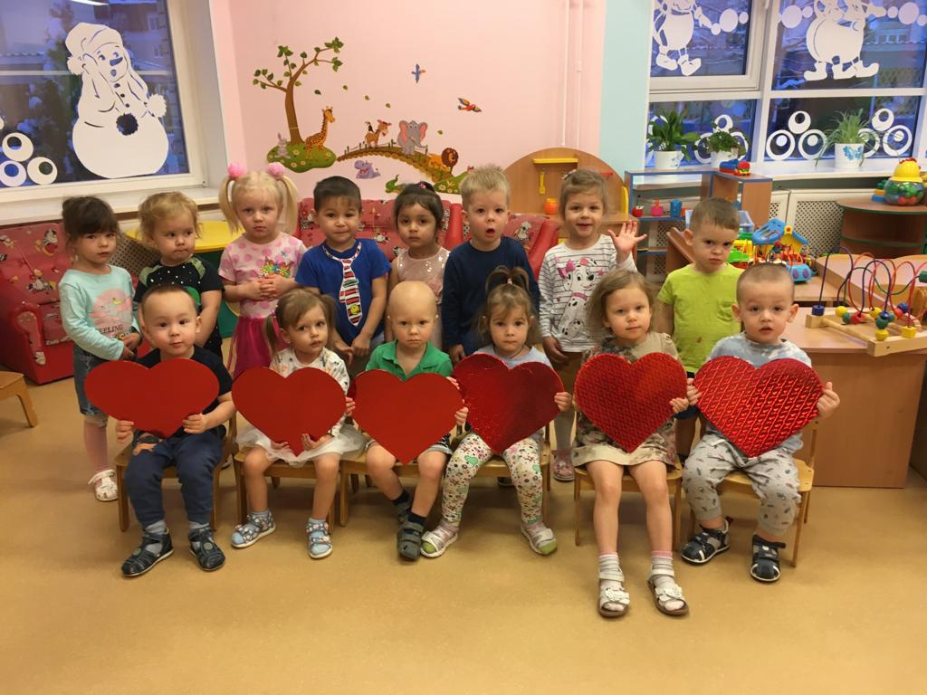
Участие в акциях
«Безопасная елка»
«Жизнь без ДТП»
«Не бросайте, люди, маски!»
«Чтоб в Славянке чистой жить – надо мусор разделить!»
«Спасибо за жизнь!»

Slide 8
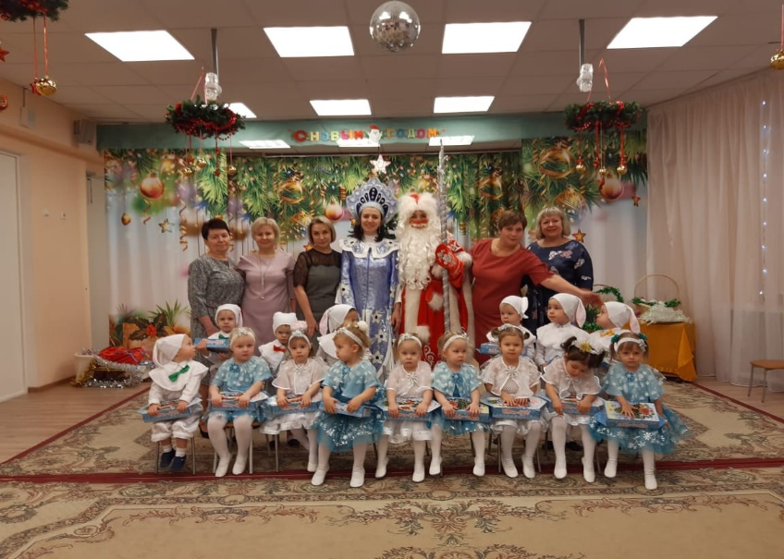
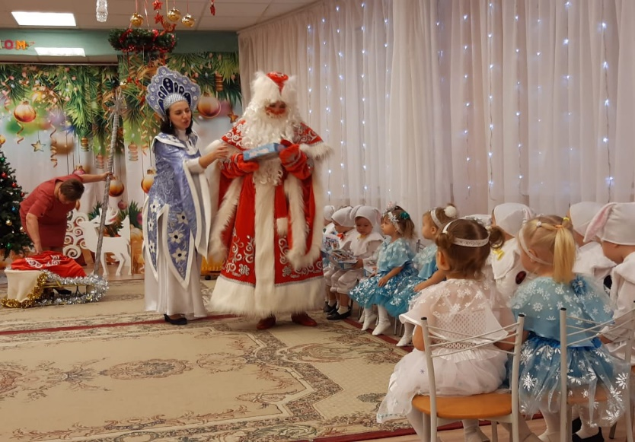
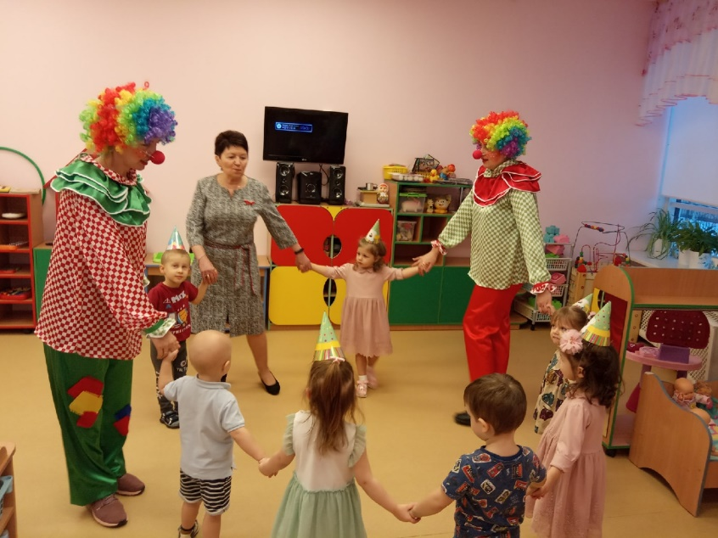
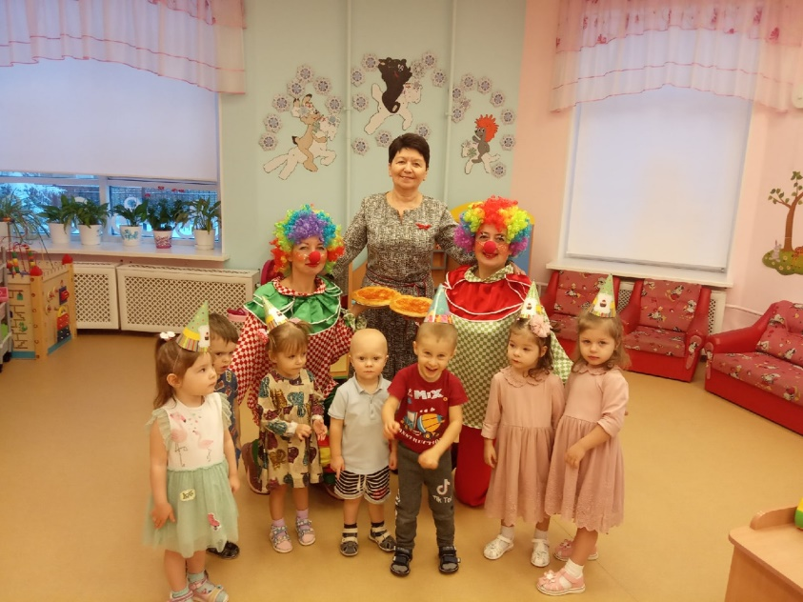
Праздники
Новый год
10 летний юбилей детского сада

Slide 9
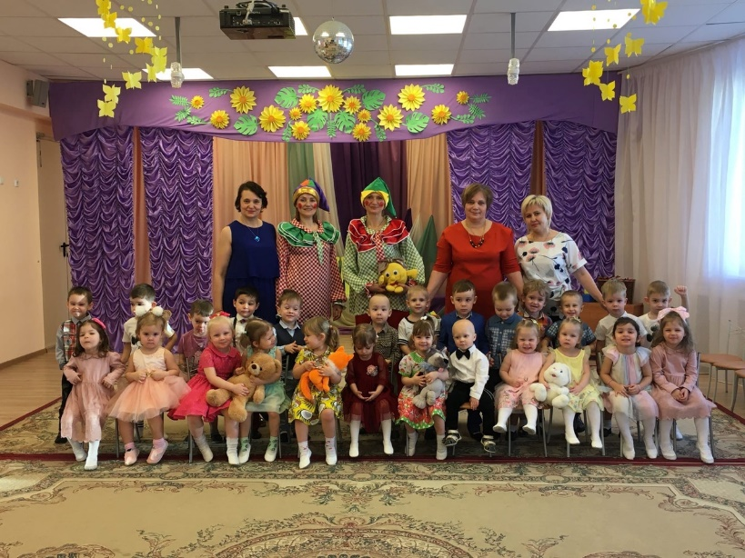
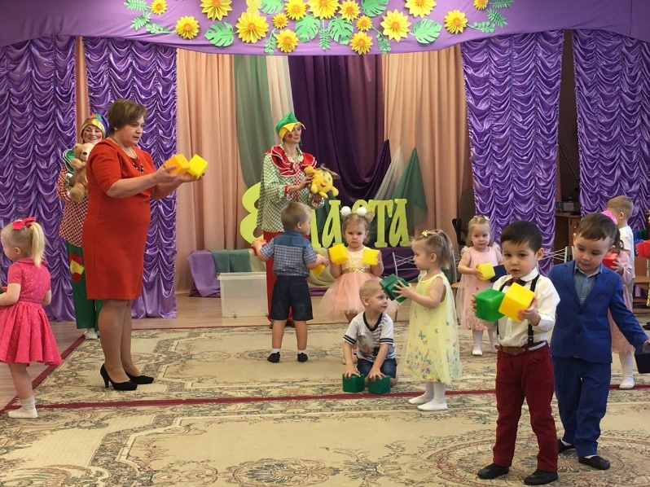
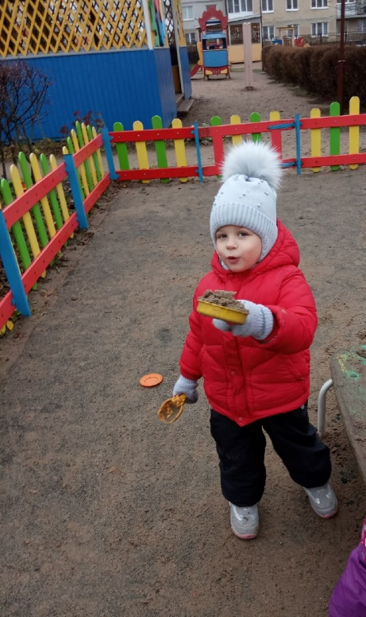
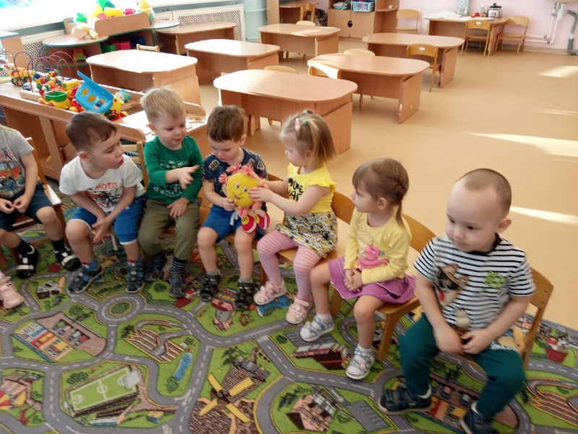
8 Марта
Масленица

Slide 10
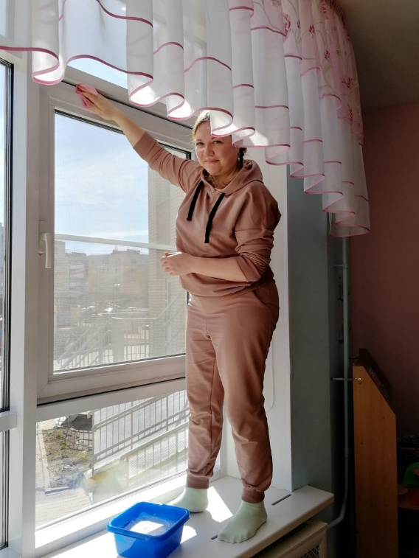
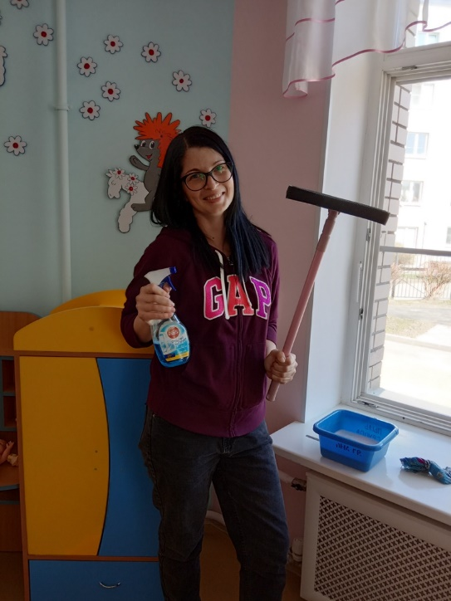
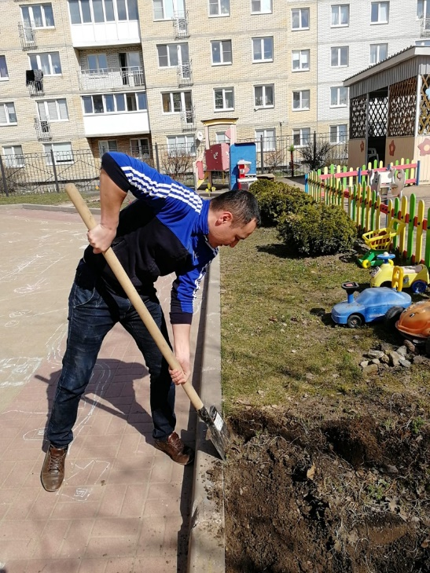
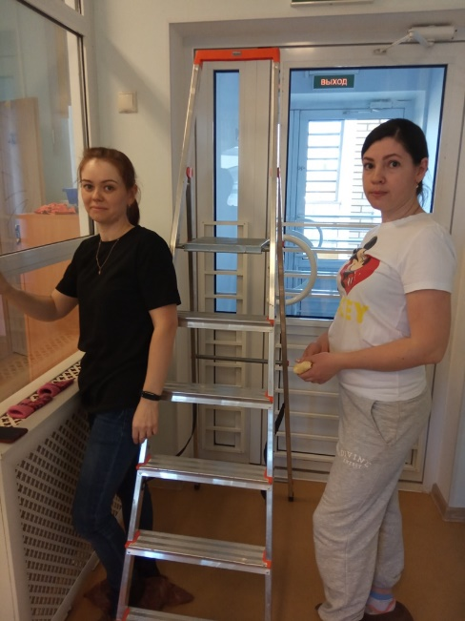
Работа с родителями
Нами была создана информационная группа в соцсети, где родители получали фотоотчёты о жизни детей в группе, задавали вопросы об образовательном процессе, получали индивидуальные консультации по интересующим их вопросам, предлагали помощь воспитателям, делились нужной информацией друг с другом.
Родители активно участвовали в предлагаемых мероприятиях, создавали поделки с детьми, участвовали в субботниках, помогали пополнять развивающую среду.

Slide 11
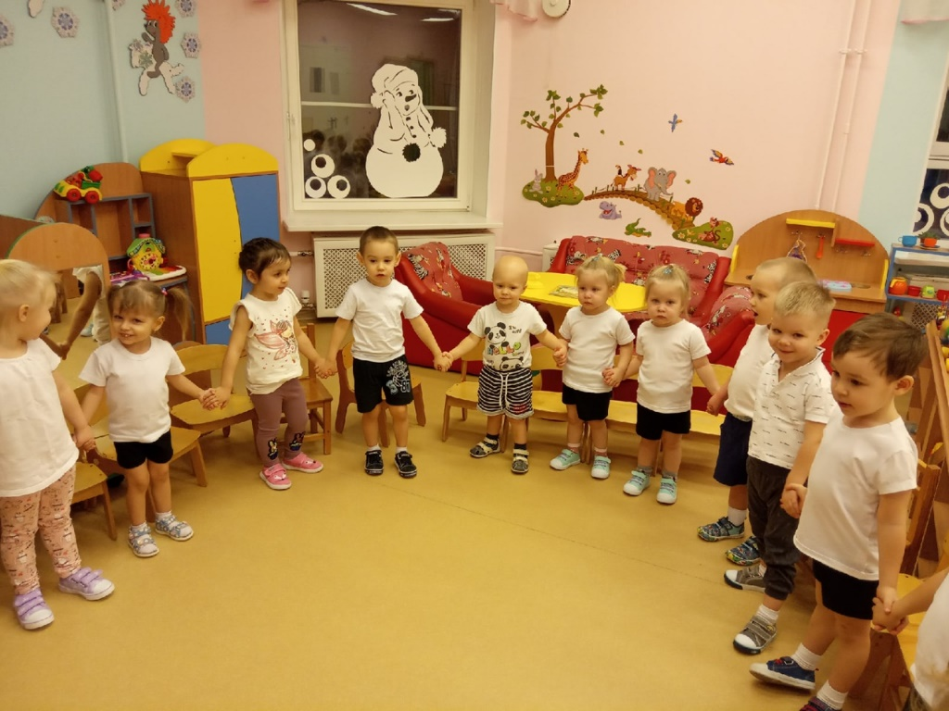
В группе установлена доброжелательная, доверительная атмосфера, дети охотно ходят в детский сад, с удовольствием контактируют с воспитателями и сверстниками. Дети умеют играть без конфликтных ситуаций, но если такие возникают, умеют их решать. Они отзывчивы, готовы прийти на помощь товарищу, соблюдают элементарные правила вежливости.
Таким образом, мы можем сказать, что поставленные в начале учебного года образовательно-воспитательные задачи выполнены, цели достигнуты.

